Slide 1



UML简介
《软件工程》课程组
深圳大学 计算机与软件学院 许智武

Slide 2
UML概述
UML的含义
Unified Modeling Language：统一建模语言
UML是做什么的?
UML图形的主要目的就是进行交流，开发者和用户的交流，开发者之间的交流
适合大型项目和大型团队开发
用于面向对象的分析和设计(OOA, OOD)
UML的应用领域
UML的目标是以面向对象的方式来描述任何类型的系统。其中最常用的是建立软件系统的模型。
UML开发工具
当前市场上基于UML可视化建模的工具很多，例如有IBM的Rational Rose， Microsoft的Visio，Oracle的Designer2000，还有PlayCase 、CA BPWin、CA ERWin、Sybase PowerDesigner等等。

Slide 3
UML常用视图
类型 | 图名 | 描述
用例图 | 用例图 | 从用户角度描述系统的功能，并指出各功能的操作者。
静态图 | 类图 | 用于定义系统的类，包括描述类之间的联系（如关联、依赖、聚合等）以及类的内部结构，即类的属性和操作。因此类图是描述系统中类的静态结构，即它描述的是一种静态关系，在系统的整个生命周期都是有效的。
 | 包图 | 包或类组成，主要表示包与包、或包与类之间的关系。包图用于描述系统的分层结构。
行为图 | 状态图 | 描述一类对象的所有可能状态以及事件发生时状态的转移条件。通常状态图是对类图的补充。
 | 活动图 | 描述为满足用例要求所要进行的活动以及活动间的约束关系。使用活动图可以很方便地表示并行活动。
交互图 | 序列图 | 用以显示对象之间的动态合作关系。它强调对象之间消息发送的顺序，同时也显示对象之间的交互过程。
 | 协作图 | 同序列图是等价的，但着重描述对象间的协作关系。
实现图 | 构件图 | 描述代码部件的物理结构及各部件之间的依赖关系。
 | 配置图 | 定义系统中软硬件的物理体系结构。

Slide 4
用例视图
作用：
用它来描述需求：谁来做什么 。
从用户的角度出发看问题，常用于与用户沟通
要点：
能否正确反应用户的需求是用例视图的关键所在 ，每一个用例的内部实现细节不是本阶段要考虑的问题
用例图包括：
参与者(actor)
用例(user case)
用例间的关系

Slide 5
用例视图—参与者
参与者(actor)
参与者是系统外部的一个实体，他以某种方式参与了用例的执行过程。
如何确定参与者：
谁使用该系统
谁安装系统
谁启动和关系系统
谁维护系统
谁从系统获取信息
谁提供信息给系统

Slide 6
用例视图—用例及关系
什么是用例？
用例是系统的使用过程。
一个用例是一个功能需求，命名一般用动词
如何识别用例？
识别用例最好的办法就是从分析系统的参与者开始，考虑每个参与者是怎样使用系统。
用例间的关系
泛化关系
子用例表示父用例的特殊形式 ，类似继承关系
包含关系
包含关系把几个用例的公共步骤分离成一个单独的被包含用例。
扩展关系
扩展关系是把新行为插入到已有用例的方法。
扩展关系为处理异常或构建灵活系统框架提供了一种有效的方法。

Slide 7
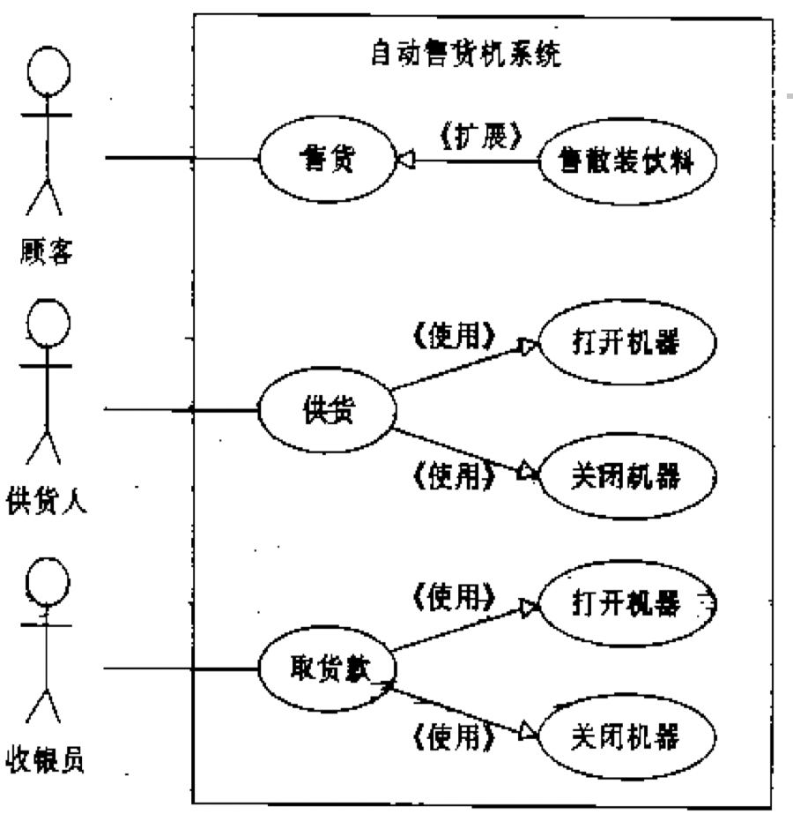
用例视图—例子
自动售货机系统用例图
用例是类，脚本是其实例

Slide 8
类图
类
名称(name)
属性(attribute)
[可见性] 属性名 [:类型] [=初始值]
操作(operation)
[可见性] 方法名 [(参数表)] [:返回类型]
职责(responsibility)

Slide 9
类图
类之间的关系
依赖关系（A类中的方法含有B类: 如：A.change(B b) ）
一个类的改变会影响到另一个类。从语义上理解，关联、实现、泛化都是依赖关系，但因为他们有更特别的含义，所以分离出来。
即A类里面有一个方法有一个参数是B类型，即B类的变化会影响到A类。
泛化关系(A类继承B类)
一般和特殊的关系。一般指：父类和子类的关系
关联关系（A类含有对B类的引用）
单向关联：有箭头
双相关联：无箭头（双方都包含对方）
聚合关联：特殊的关联关系，表示的是整体和部分的关系
组合关联：特殊的关联关系，即强聚合的关系
实现关系(类实现某个接口)
实现跟java里面的实现的含义类似。他表示不继承结构而只继承行为

Slide 10
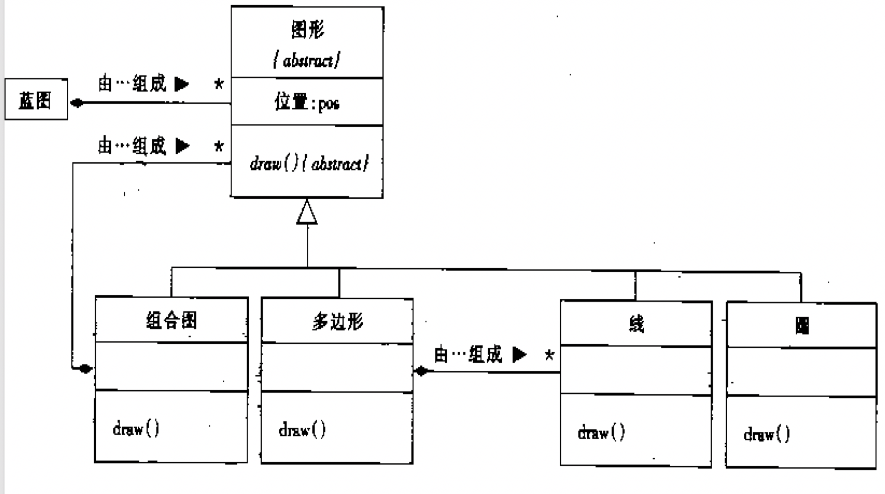
类图—例子
蓝图的类图

Slide 11
动态视图
序列图(Sequence Diagram)
用来显示对象之间的关系，强调对象之间消息的时间顺序，同时可以显示对象之间的交互。
协作图(Collaboration Diagram)
同序列图是等价的，着重描述对象间的协作关系。
状态图(Statechart Diagram)
描述对象随时间变化的动态行为。
活动图(Activity Diagram)
用于对计算流程和工作流程建模。

Slide 12
序列图(Sequence Diagram)
用来显示对象之间的关系，强调对象之间消息的时间顺序，同时可以显示对象之间的交互。
序列图向用户提供了事件流随时间推移的、清晰的和可视化的轨迹。
用二维表表示交互：纵轴表示时间，横轴表示不同的对象

Slide 13
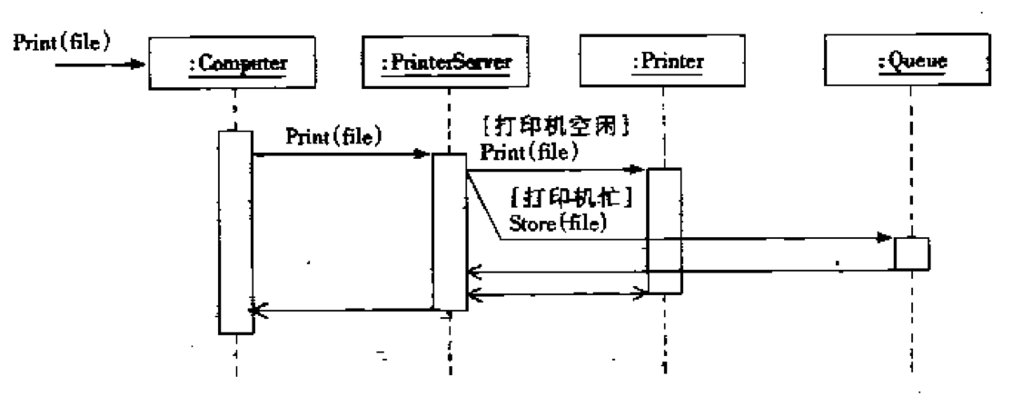
序列图—例子
打印系统序列图

Slide 14
协作图(Collaboration Diagram)
基本用途：
主要用来描述对象间的交互关系。
强调参加交互的各对象的组织。
何时使用？
需要按照组织对控制流建模，应该选择协作图。
协作图和序列图的联系和区别
序列图描述了交互过程中的时间顺序，但没有明确的表达对象间的关系。
协作图描述了对象间的关系，但时间顺序必须从序列号获得。
协作图和时序图两者语义等价，可互换，而不丢失信息。

Slide 15
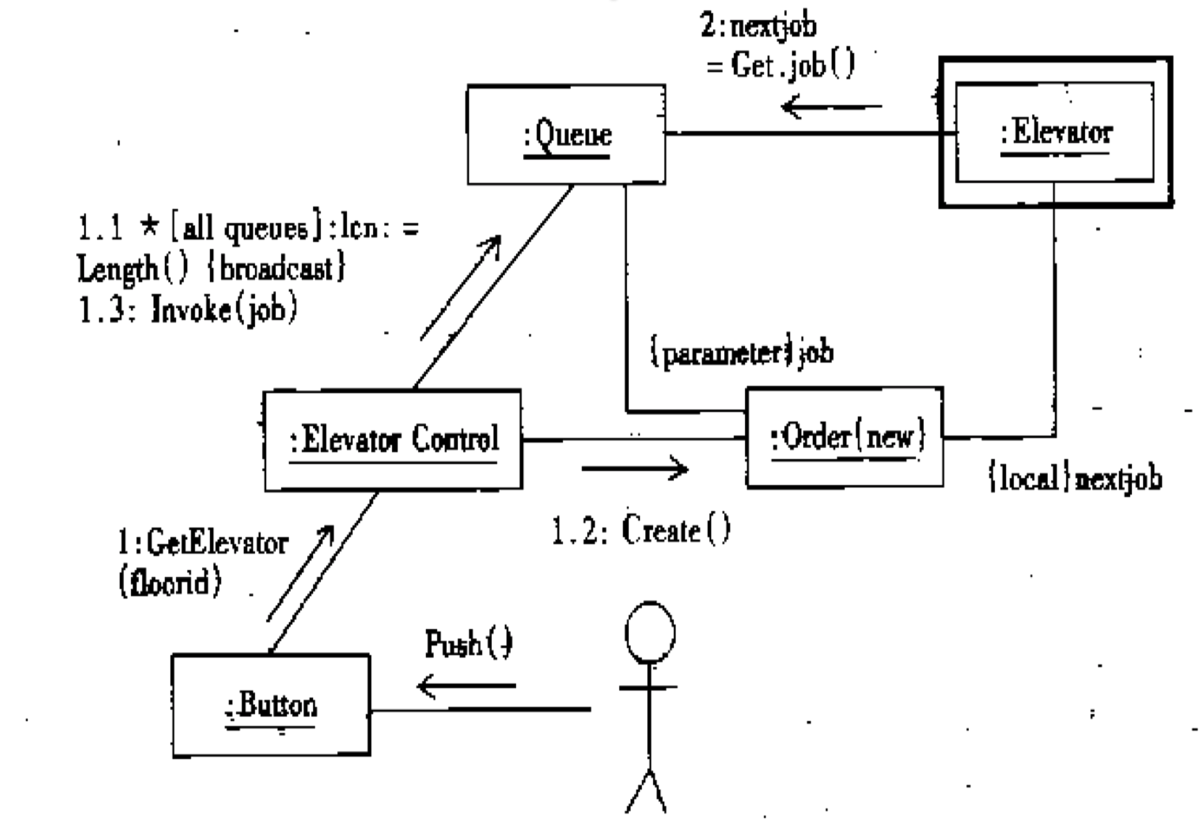
协作图—例子
电梯协作图

Slide 16
状态图(Statechart Diagram)
用途：
用状态图展现对象状态的变化
它可以帮助设计人员理解系统中对象的行为
概念:
状态：状态定义对象在其声明周期中的条件或状况。
转换：转换包括事件和动作。

Slide 17
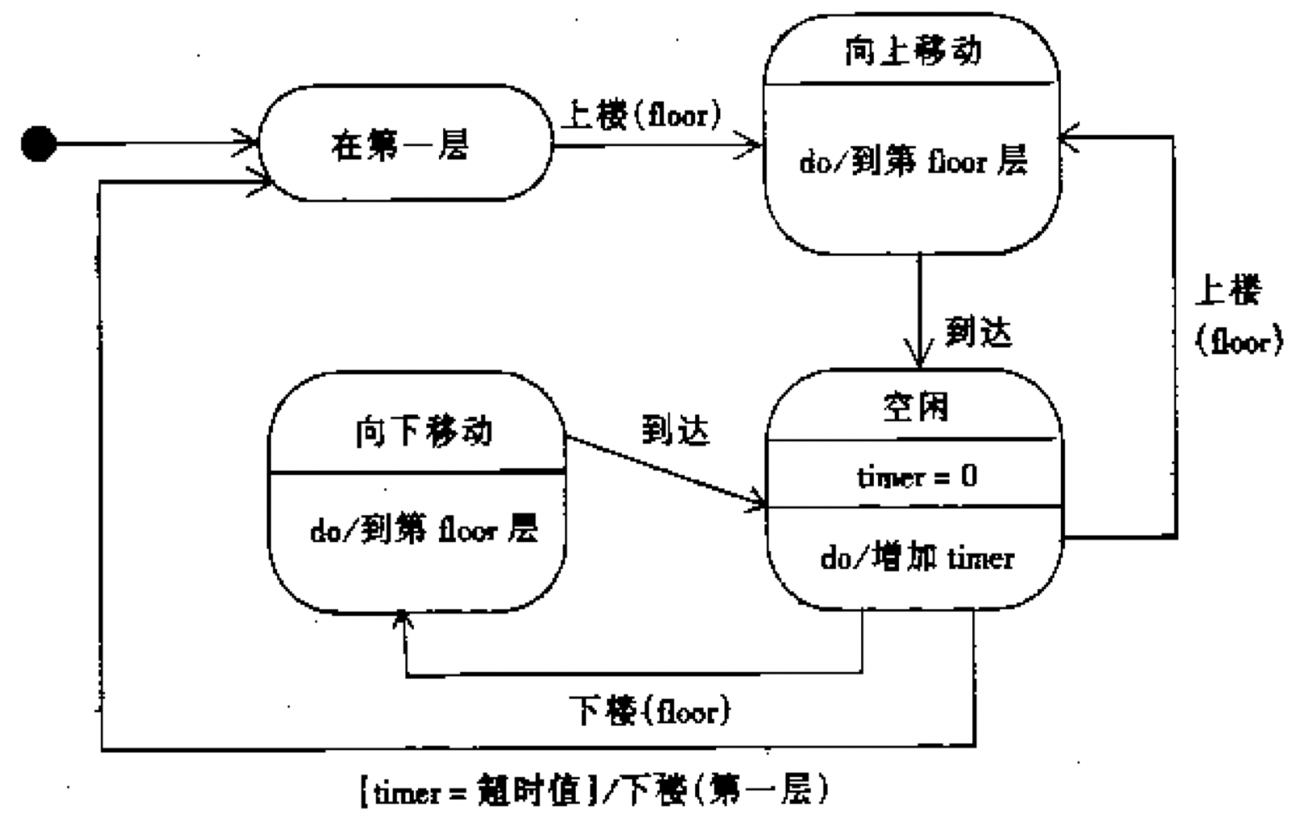
状态图—例子
电梯状态图

Slide 18
活动图
活动图本质上就是流程图，他描述系统的活动、判定点和分支等。
侧重于操作，而不是对象，是一个动作流程图，一般都包括一个起点，一个终点，一些操作 。
状态
分支
分叉和回合
泳道(用于多种角色参与同一个过程)
在泳道里，每一个活动只能明确的属于一个泳道。
活动图的泳道是用例的“角色”，而顺序图的泳道是“类”

Slide 19
活动图—例子
销售系统活动图
Customer
Sales
Stockroom
泳道
Request
Service
Pay
Take Order
Fill Order
Deliver Order
Collect Order

Slide 20
组件图和配置图
组件图(Component Diagram)
组件图的主要目的是显示系统组件间的结构关系。
当系统中的组件组合起来时，就能表示整个系统的实现。
配置图(Deployment Diagram)
配置图主要描述了运行软件系统的物理硬件，以及如何将软件部署到硬件上。
描述了运行系统的硬件拓扑结构。

Slide 21
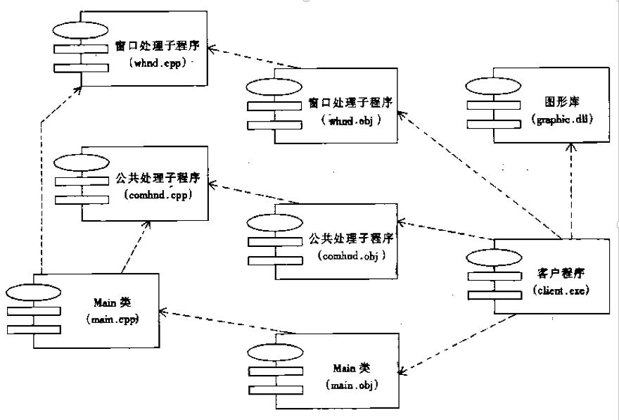
组件图—例子

Slide 22
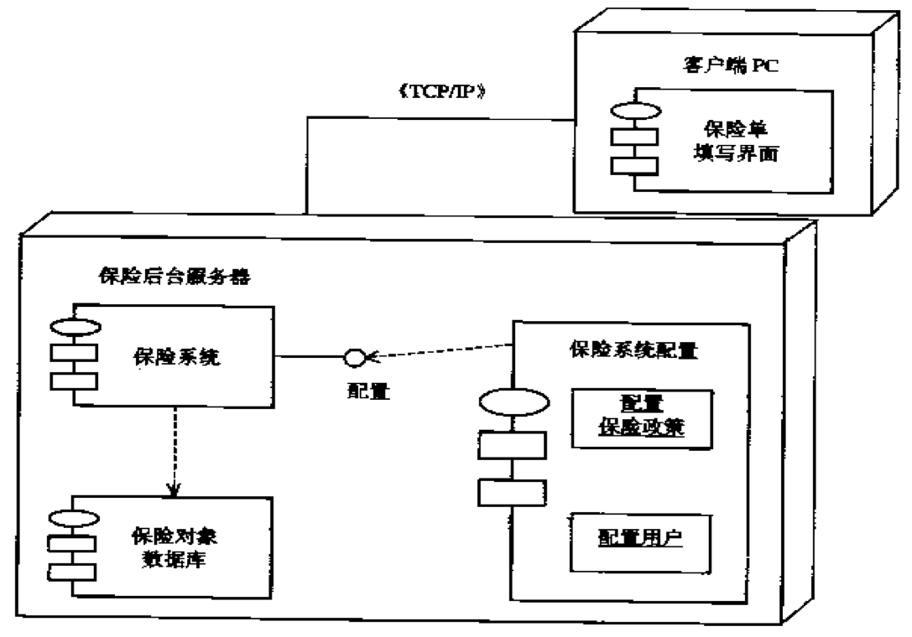
配置图—例子

